Slide 1
Творческий проект
Вторая жизнь
Выполнила: Каменьщикова И.И.
учитель технологии
МОУ СОШ с.Фёдоровка
Федоровский район
Саратовской области

Slide 2
Цель:
Изготовление панно на подставке с использованием природного материала (ракушки)

Slide 3
Задачи:
Выявить наиболее приемлемую технологию изготовления панно с использованием природного материала (ракушки);
Разработать технологию изготовления;
Изготовить и апробировать в реальных условиях.

Slide 4
Обоснование возникшей проблемы
Разбилось зеркало на подставке в круглой оправе. Не беда. Осколки зеркало аккуратно удалим и выбросим, а вот рамке мы дадим вторую жизнь. Изготовим оригинальное панно на подставке. Его я поставлю на журнальный столик.

Slide 5
Банк идей:
Панно с фото;
Панно с вышивкой;
Панно с для композиции из соленого теста;
Панно из природного материала (ракушки)

Slide 6
Анализ идеи. Выбор оптимального варианта
Панно я изготовлю используя природный материал -ракушки. Их у меня огромное количество. Каждый год отдыхая на море, я их собираю. Каких только ракушек там нет: большие, мелкие, круглые, овальные, выпуклые, ребристые. Из них я изготавливаю различные поделки, настенные панно, которые украшают мою квартиру и напоминают о моём родном крае. Вот и панно на подставке как раз подойдет по дизайну, простое в изготовление и время на изготовление минимально. Включаю свою фантазию и воображение и вперед.

Slide 7
Технологическая последовательность:
Заготовить основу для панно из картона;
Соединить основу с рамкой;
По контуру отделать основу мелкой ракушкой (крошкой);
Выполнить композицию из ракушек, приклеив ракушки на основу (сначала крупные, затем мелкие);
Покрыть бесцветным лаком.

Slide 8
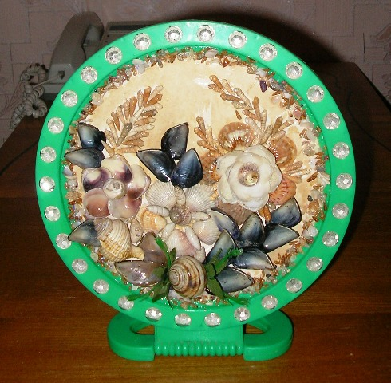

Slide 9
Критерии оценки деятельности
Вписывается в интерьер квартиры;
Технология изготовления проста и доступна;
Минимальные материальные затраты;
Очень быстро в изготовление;
Соответствует назначению.

Slide 10
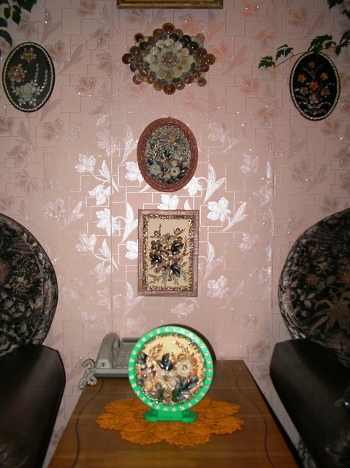

Slide 11
Люблю бродить по брегу я,
В тиши у моря после шторма.
Ну, а ракушек просто тьма
И в каждой есть свои красоты.
Одну, другую подниму
И третью мне подарит море.
Все вместе их соединю
И получу картину вскоре.
С собой на память я возьму
И буду помнить я прогулки.
О море, ты всегда со мной
И я не чувствую разлуки.

